Slide 1
Клиническая трансфузиология
ФГБУЗ Центр крови ФМБА России
Клюева Елена Александровна
Заведующая организационно-
методическим отделом
Кандидат медицинских наук
Нормативные документы

Slide 2
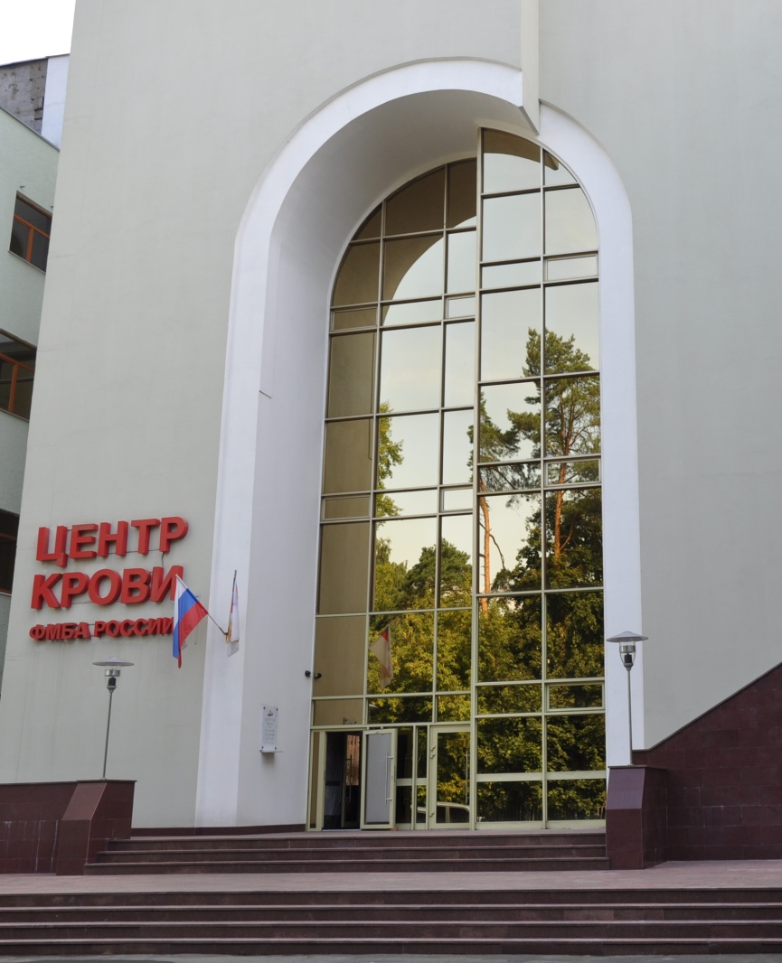
Центр крови ФМБА России
123182, г. Москва,
ул. Щукинская, д. 6, корп. 2
Тел. (499) 190 75 55
Факс (495) 942 47 67
www.bloodfmba.ru
info@bloodfmba.ru

Slide 3

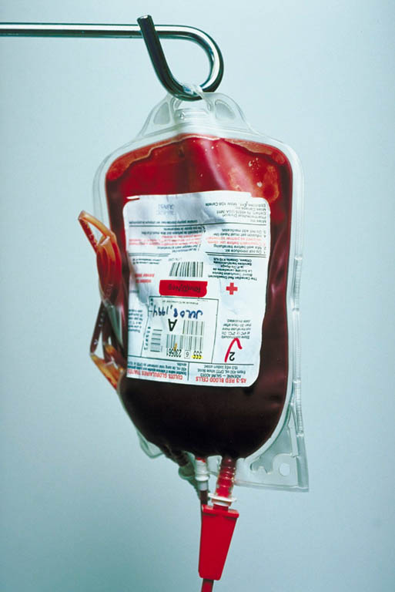
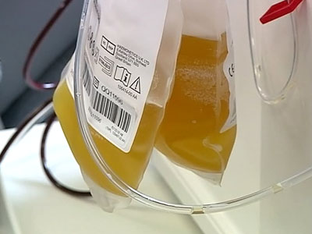
Инфузия - внутривенное вливание (внутривенная инфузия) — введение жидкостей, лекарственных средств или препаратов/компонентов крови в венозный сосуд. Может проводиться капельно или струйно.
Трансфузия - переливание крови (компонентов крови).

Slide 4
Препараты крови
( лекарственные средства): раствор альбумина 5%, 10%, 20% ; иммуноглобулины; факторы свертывания, антитромбин , фибриноген, тромбин и др.
Компоненты крови : эритроцитная масса, эритроцитная взвесь, отмытые эритроциты. свежезамороженная плазма, тромбоцитный концентрат, гранулоциты, криопреципитат.

Slide 5
Лицензия
Постановление Правительства РФ от 01 июня 2021 г. N 852
«О лицензировании медицинской деятельности» (убрали специальность «операционное дело» у среднего медперсонала, оставили «сестренское дело»; до 1 сентября 2022 г. в связи с этим должны быть переоформлены лицензии).
Приказ МЗ РФ от 29 мая 1997 г. № 172
« О введении в номенклатуру врачебных и провизорских специальностей « Трансфузиология»
Заготовка, хранение донорской крови
Трансфузиология

Slide 6


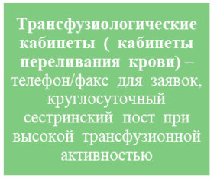
Организация деятельности по трансфузиологии
ПРИКАЗ
МИНИСТЕРСТВА ЗДРАВООХРАНЕНИЯ РОССИЙСКОЙ ФЕДЕРАЦИИ
от 28 октября 2020 г. N 1167н
ОБ УТВЕРЖДЕНИИ ТРЕБОВАНИЙ К ОРГАНИЗАЦИИ ДЕЯТЕЛЬНОСТИ СУБЪЕКТОВ ОБРАЩЕНИЯ ДОНОРСКОЙ КРОВИ И (ИЛИ) ЕЕ КОМПОНЕНТОВ ПО ЗАГОТОВКЕ, ХРАНЕНИЮ, ТРАНСПОРТИРОВКЕ ДОНОРСКОЙ КРОВИ И (ИЛИ) ЕЕ КОМПОНЕНТОВ, ВКЛЮЧАЯ ШТАТНЫЕ НОРМАТИВЫ И СТАНДАРТ ОСНАЩЕНИЯ
ПРИКАЗ
от 28 октября 2020 г. N 1170н
ОБ УТВЕРЖДЕНИИ ПОРЯДКА ОКАЗАНИЯ МЕДИЦИНСКОЙ ПОМОЩИ НАСЕЛЕНИЮ ПО ПРОФИЛЮ "ТРАНСФУЗИОЛОГИЯ"
Плазмоцентры

Slide 7
Приказ МЗ РФ от 20 2020 г. №1134 н
« ОБ УТВЕРЖДЕНИИ ПОРЯДКА МЕДИЦИНСКОГО ОБСЛЕДОВАНИЯ РЕЦИПИЕНТА, ПРОВЕДЕНИЯ ПРОБ НА ИНДИВИДУАЛЬНУЮ СОВМЕСТИМОСТЬ, ВКЛЮЧАЯ БИОЛОГИЧЕСКУЮ ПРОБУ, ПРИ ТРАНСФУЗИИ ДОНОРСКОЙ КРОВИ И (ИЛИ) ЕЕ КОМПОНЕНТОВ».

Slide 8
Организация деятельности по трансфузии
Трансфузиологическая комиссия ( приказ, положение ).
Функции :
Контроль
Анализ клинического использования компонентов
Разработка программ трансфузий
Контроль за проф. подготовкой медработников
Анализ посттрансфузионных реакций и осложнений

Slide 9
Организация деятельности по трансфузиологии
Планируется ввести трансфузиологический паспорт медицинской организации :
Трансфузиологическая = количество пациентов, которым провели трансфузию
активность ------------------------------------------------------------------------ х 100%
общее количество пациентов
Ответственный за организацию трансфузионной терапии (№ приказа)
Ответственный за централизованное определение групп крови ( № приказа)
Прочий персонал,выделенный в помощь врачу, ответственному за организацию трансфузионной терапии ( № приказа)
Порядок допуска врачей к процедуре гемотрансфузии ( № приказа)
Набор медицинских препаратов и трансфузионных сред для лечения посттрансфузионных осложнений( № приказа)
Организация изосерологических исследований ( № приказа)

Slide 10
Информированное добровольное согласие реципиента на трансфузию
Статья 14. ФЗ № 125 « О донорстве крови и ее компонентов»
При трансфузии (переливании) донорской крови и (или) ее компонентов необходимым предварительным условием указанного медицинского вмешательства является дача информированного добровольного согласия реципиента или его законного представителя на трансфузию (переливание) донорской крови и (или) ее компонентов на основании предоставленной в доступной форме полной информации о целях и методах трансфузии (переливания) донорской крови и (или) ее компонентов, в том числе о возможных последствиях для здоровья в связи с предстоящей трансфузией (переливанием) донорской крови и (или) ее компонентов.
Notes:
Информированное добровольное согласие донора - обращать внимание, что будет обследован на ВИЧ.

Slide 11
Правила проведения трансфузии
Подтверждающее определение группы крови по системе АВО и резус-принадлежности, а также фенотипирование по антигенам эритроцитов С,с, Е,е, Сᵂ, К,к и определение антиэритроцитарных антител у реципиента осуществляется в клинико-диагностической лаборатории медицинской организации
Врач клинического отделения, проводящий трансфузию, должен пройти обучение по вопросам трансфузиологии ( имеется ввиду не ПП, а ТУ).
Notes:
При плановой трансфузии эритроцитов определение фенотипа у реципиента обязательно.

Slide 12
Правила проведения трансфузии
При трансфузии компонентов, не подвергнутых лейкоредукции ( лейкофильтрации) , необходимо использовать микрофильтры ( 30 мкм).
При множественных трансфузиях у лиц, с отягощенным анамнезом, используют лейкофильтры.

Slide 13
Биологическая проба
Обязательна всегда:
также в случае индивидуального подбора ;
фенотипирования эритроцитсодержащих сред ;
в случае переливания нескольких доз – проводится перед переливанием каждой новой дозы;
при экстренных трансфузиях;
при трансфузиях под наркозом;
за 3 мин переливаем 10 мл и в течение последующих 3 мин оцениваем состояние реципиента ( PS; АД; ЧД; t ; цвет кожи; общее самочувствие ). Повторяем дважды.
Notes:
Не забываем фиксировать в истории болезни

Slide 14
Регистрация трансфузии
Журнал регистрации переливания крови и ее компонентов.
История болезни (Протокол трансфузии ( приложение приказа).
показания
этикетка ( фото,распечатка)
контрольное определение группы крови реципиента, донора ( производитель, серия, срок годности реагентов)
Результаты пробы на индивидуальную совместимость, биологической пробы.

Slide 15
Оценка эффективности трансфузии
Критерии:
Клинические данные
Результаты лабораторных исследований : на следующий день после трансфузии - клинический анализ крови и мочи ( нет в форме протокола трансфузий, предлагаемой приказом – часто забывают).

Slide 16
Образцы для аудита
Донорский контейнер и пробирку с образцом крови реципиента хранят 48 часов при температуре 2-6 ᵒ С.

Slide 17
Правила трансфузии
Первичное и подтверждающее определение группы крови по системе АВО и резус-принадлежности ( подтверждающее - в КДЛ).
Определение антигенов эритроцитов ( фенотипа) С,с, Е,е, Сᵂ, К,к – КДЛ медицинской организации.
Скрининг антиэритроцитарных антител, при наличии - индивидуальный подбор ( обычно в Центре крови)
Notes:
Первичное определение должно быть обязательно ( т е двухкратное определение группы крови)
При выявлении антител идентификация антител и индивидуальный подбор эритроцитов для переливания обычно проводится в Центре крови
Обращаю внимание, что определяется Келл антиген, Келл + реципиентам можно переливать Келл + эритроциты.

Slide 18
Правила трансфузии
Экстренная трансфузия
( эритроцитов)
Лечащий врач определяет гр. кр. реципиента по системе АВО и Rh-принадлежность .
У донора – по системе АВО (Rh-принадлежность - по этикетке )
Проба на индивидуальную совместимость ( на плоскости + одна из проб)
Биологическая проба
Плановая трансфузия
( эритроцитов)
Лечащий врач определяет совместимость фенотипов
( ИБ, этикетка, приложение №2 к пр №183н).
Определяет гр.кр. реципиента и донора по системе АВО
Проба на индивидуальную совместимость ( на плоскости + одна из проб)
Биологическая проба

Slide 19
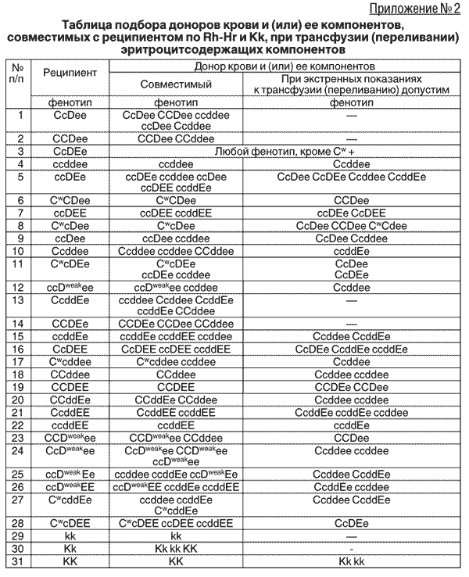
Правила трансфузии
Приказ МЗ РФ
№ 183н (не действует)

Slide 20
Правила трансфузии
Свежезамороженная плазма
( переливание)
Лечащий врач определяет группу крови реципиента по системе АВО.
Резус-принадлежность – более 1 литра
Фенотип по антигенам эритроцитов С,с, Е,е, Сᵂ, К,к не учитывается
Проба на индивидуальную совместимость не проводится
Биологическая проба
Тромбоциты
(переливание)
Лечащий врач определяет группу крови реципиента по системе АВО
Резус-принадлежность-определяем
Фенотип по антигенам эритроцитов С,с, Е,е, Сᵂ, К,к не учитывается
Проба на индивидуальную совместимость не проводится
Биологическая проба

Slide 21
Показания к переливанию эритроцитов
Массивная кровопотеря,
Гемоглобин ниже 70 - 80 г/л
Гематокрит ниже 25%
Массивная кровопотеря 25-30% ОЦК
При хронической анемии переливание эритроцитов должно расцениваться как « последний рубеж терапии»

Slide 22
Протокол гемотрансфузии
Ф.И.О. реципиента _______________________________.
No истории болезни ____________.
Дата гемотрансфузии « ______ » ________________ 201 ___г.
Начало гемотрансфузии __________Окончание гемотрансфузии ________
Группа крови реципиента_________________________________________ Резуспринадлежность_____________Фенотип реципиента _____________
Определение резус-принадлежности и фенотипа реципиента проводилось: в лаборатории _______________________________________
или экспресс методом ____________________________________________
Исследование антител: выявлены; нет ______________________________
Показания к проведению трансфузии: ________________________________________________________________
Hb
______.
Ht
_______.
Трансфузионный анамнез в прошлом: трансфузии были, не были________
________________________________________________________________
Трансфузии по индивидуальному подбору в прошлом: были, не были____
________________________________________________________________
Транфузионные реакции и осложнения: ____________________________
_______________________________________________________________
Акушерский анамнез (для женщин): количество беременностей ________
________________________________________________________________
Особенности течения (самопроизвольные аборты, гемолитическая болезнь новорожденного и т.п.)
________________________________________________________________
Трансфузионная среда: ________________________________________________________________
Срок годности ___________________________________________________
No дозы ________________________________________________________
Объем _____________ Группа крови _______________________________
Резус принадлежность ___________________________________________
Фенотип ________________________________________________________
Перед переливанием
цоликлонами антиА серии _____________.
и антиВ серии _______________.
определены: Группы крови реципиента _____________________. и донора ____________________.
Проведены: проба на индивидуальную совместимость на плоскости ____________
_____________.
Проба на резус -совместимость с 33% раствором полиглюкина _____________________________.
Биологическая проба _________________________________________________________________.
Способ трансфузии: _______________________________________________
Осложнения во время трансфузии: _________________________________________________________________
_________________________________________________________________
АД до переливания _________________ мм рт ст
АД после переливания _______________мм рт ст
.
PS
до переливания ______________________.
PS
после переливания __________________.
Термометрия: _________ час. __________________час. __________________ час.
Медсестра ___________________________________________( подпись, ФИО )
Макроскопическая оценка первой порции мочи после гемотрансфузии ______________________________________________________________________
Врач, проводивший гемотрансфузию
___________________________________________________(подпись, ФИО )
Контроль показателей крови через 12-24 ч
Hb
______.
Ht
_______.
Notes:
Обратить внимание : показания, критерии эффективности, не забываем описывать биологическую пробу, не забываем общий анализ крови и мочи на следующий день и внести в историю болезни.

Slide 23
Показания к переливанию СЗП
Коагулопатия ( дефицит факторов свертывания , тромбоэластография) , а именно :
острый ДВС – синдром
острая массивная кровопотеря ( более 30%)
болезни печени со снижением продукции факторов свертывания
передозировка антикоагулянтов
терапевтический плазмаферез при тромбоцитопенической пурпуре, отравлениях, сепсисе, остром ДВС – синдроме
Другие коагулопатии
Противопоказания: восполнение объема ОЦК ( есть более безопасные и экономичные средства), парентеральное питание, осторожно при застойной сердечной недостаточности.

Slide 24
Протокол переливания плазмы
(оборотная сторона)
После биологической пробы в _________________
(время)
Начато введение свежезамороженной плазмы
количество ___________мл
Группа крови донора ________________________
Резус принадлежность донора ________________
Место для этикетки
No контейнера_______________________________
Срок годности
до _________________
Закончено ___________________________________
(время)
Реакция на введение__________________________
АД до переливания ___________ мм рт ст.
АД после переливания _______ мм рт ст
PS до переливания ___________
PS после переливания ________
Термометрия: ______ час. _______ час. _______ час.
Медсестра _______________________________
( подпись, ФИО)
Контроль показателей через 1-6 ч после трансфузии АЧТВ_______________ МНО__________________
ПРОТОКОЛ ПЕРЕЛИВАНИЯ ПЛАЗМЫ
Отделение _____________________________
Ф.И.О. больного ______________________________________
История болезни _______________________
Группа крови __________________________
Rh принадлежность____________________
Дата _________________________________
Показания ______________________________________
______________________________________
АЧТВ( N 25-38 сек)_____________________
МНО ( 0,8 – 1,15 ) _____________________
Врач _________________________________
( подпись, ФИО)
Notes:
Учет резус принадлежности при переливании объема СЗП более 1 литра

Slide 25
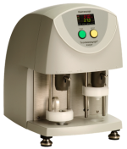
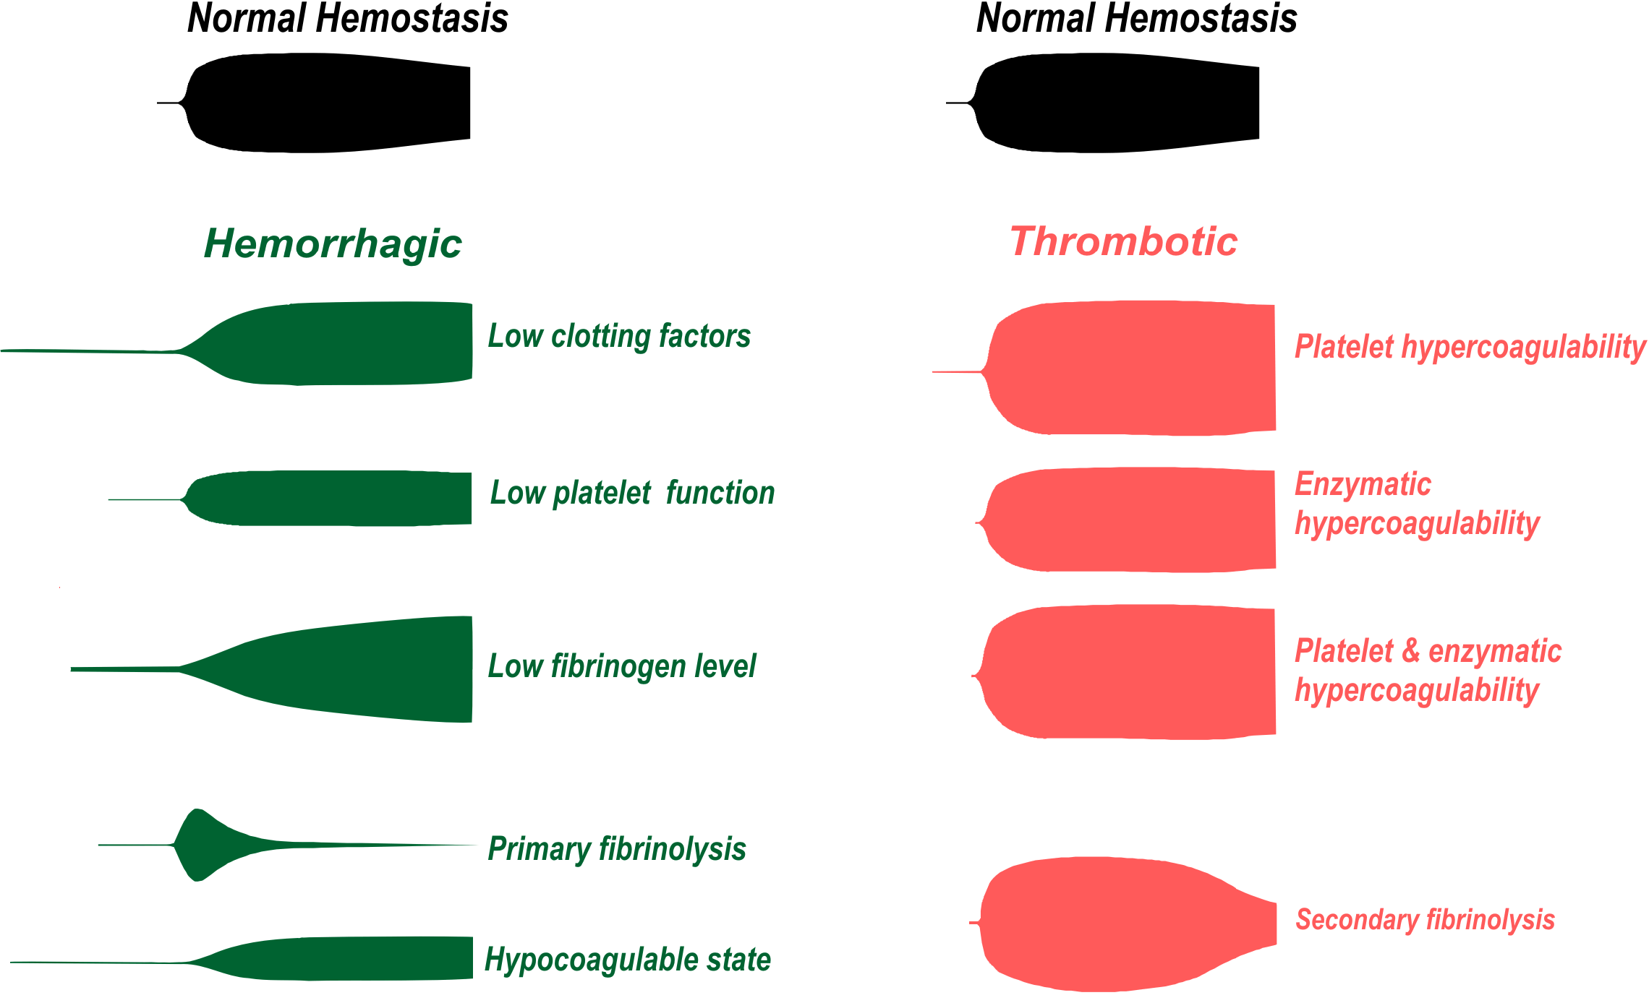
Тромбоэластография

Slide 26
При назначении СЗП необходимо помнить
Во многих случаях одна доза СЗП для лечения взрослого больного малоэффективна.
В отсутствии активного кровотечения больной не должен получать СЗП, если МНО более 1,6-1,8
Гиповолемия не требует трансфузий СЗП. Безопаснее, дешевле и доступнее в этих случаях инфузии коллоидных кровезаменителей в сочетании с кристаллоидами и (или) растворов альбумина.
В послеоперационном периоде - для достижения коагуляционного эффекта у больных с тяжелым заболеванием печени при активном кровотечении требуются большие – 5 и более доз СЗП.
СЗП малоэффективна при лечении иммунодефицитных состоянии.
СЗП поддерживает коагуляционные тесты в нормальных
границах у больных с дефицитом факторов XI, VII, V, протеина С, протеина S, антитромбина III (АТ-III).

Slide 27
Абсолютные противопоказания к трансфузии СЗП
Гиперкоагуляция
Сенсибилизация к парентеральному введению белка.

Slide 28
Правила трансфузий
Размороженную и неиспользованную плазму можно хранить при температуре 2-6 ᵒ С 24 часа
Плазму необходимо размораживать в специальном оборудовании ( а не под струей воды из-под крана)
Компоненты крови перед переливанием должны иметь температуру 34-37 ᵒ С

Slide 29
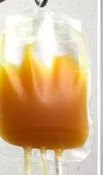
Показания к переливанию тромбоцитов
Тромбоцитопении ( менее 150 х10 (9)/л), однако серьезные кровотечения обычно бывают при снижении менее 100х10(9)/л ( онкогематология).
Не проводится при тромбоцитопении имунного генеза.
Массивные кровотечения
Выраженный ДВС – синдром
Агранулоцитоз и ДВС – синдром, осложненный сепсисом

Slide 30
Правила переливания тромбоцитов
При легкой тромбоцитопении (60,0-100,0 х 10⁹/л) больные, как правило, не нуждаются в трансфузиях тромбоцитов при небольших операциях или травме, за исключением оперативных вмешательств с высоким риском большого кровотечения (> 500 мл крови) - например, сердечно-сосудистые операции с искусственным кровообращением, нейрохирургические операции и др.
При умеренной тромбоцитопении (менее 20-60х10⁹ тромбоцитов /л) оперативные вмешательства рекомендуется проводить с применением трансфузий тромбоцитов. Больные, получившие массивные трансфузии крови или эритроцитной массы (7—10 и более доз за несколько часов), могут страдать умеренной степенью тромбоцитопении.
Больные с выраженной формой тромбоцитопении (< 20,0 х 10⁹/л - это, в основном, пациенты с онкологической патологией) — перед операцией нуждаются в специальной медикаментозной предоперационной гематологической коррекции гемостаза и трансфузиологической подготовке, включающей профилактическую и обычно, по мере необходимости, постоперативную трансфузию больших доз (> 8 – 10 и более) ТК.

Slide 31
Правила переливания тромбоцитов
Терапевтической дозой ТК
является переливание не менее
50-70х10⁹/л тромбоцитов на каждые 10 кг массы тела
или
4 дозы ТК на 1 м² поверхности тела.
Одна доза ТК обычно увеличивает количество тромбоцитов у взрослого больного весом в
70 килограмм на 5 х 10⁹/л.
ТК, полученный автоматическим методом , содержит
400 х 10⁹/л тромбоцитов
( не менее 200х 10⁹/л тромбоцитов) .
Notes:
Планирование переливания тромбоцитов ( на выходные ).

Slide 32
Правила переливания тромбоцитов
При спленомегалии количество переливаемых тромбоцитов должно быть увеличено на 40-60%,
при инфекционных осложнениях – на 20%,
при выраженном ДВС-синдроме, массивной кровопотере, явлениях аллоиммунизации – на 60-80%.
Необходимая терапевтическая доза может быть перелита в 2 приема – утром и вечером.

Slide 33
Критерии эффективности переливания концентрата тромбоцитов
Клинические
Прекращение спонтанной кровоточивости
Отсутствие свежих геморрагий на коже и видимых слизистых
Лабораторные
Увеличение количества циркулирующих тромбоцитов в русле реципиента через 1 час после трансфузии
Через 24 часа уровень тромбоцитов выше исходного
Нормализация или уменьшение времени кровотечения

Slide 34
Протокол переливания тромбоцитов
ПРОТОКОЛ ТРАНСФУЗИИ КОНЦЕНТРАТА ТРОМБОЦИТОВ
Ф.И.О. больного _________________________. История болезни _________.
Группа крови реципиента________________.
Резус-принадлежность реципиента __________________________________
Дата _____________________.
Трансфузионный анамнез в прошлом: трансфузии были, не были.
Трансфузии по индивидуальному подбору в прошлом: были, не были.
Посттранфузионные реакции и осложнения: ____________________________
__________________________________________________________________
Показания: тромбоцитопения
Тромбоциты ( количество) ___________________________________________
Концентрат тромбоцитов аферезный, из дозы крови (нужное подчеркнуть)
Заготовлен: _______________________. Годен до________________________.
Группа крови донора ________________________________________________
Резус-принадлежность донора _______________________________________
Количество_____________ доз
No контейнеров___________________________________________________.
Начало гемотрансфузии __________. Окончание гемотрансфузии _________
Осложнения во время трансфузии: ___________________________________
АД до переливания ___________ мм рт ст
АД после переливания ________ мм рт ст
PS до переливания ________________.
PS после переливания _____________.
Термометрия: _________ час. ____________ час. ________________ час.
Врач ___________________________________( подпись, ФИО ).
Медсестра ______________________________( подпись, ФИО).
Notes:
При переливании аферезных тромбоцитов резус-фактор можно не учитывать

Slide 35
Примечание
Все растворы обязательно переливать теплыми –33-35^{О}С.
Соотношение трансфузий СЗП/ЭМ – 3:1. Начинать трансфузии с СЗП (?).
При острой массивной кровопотере >30% ОЦК СЗП должна составлять не менее 25-30% (3-6 доз) объема трансфузионных сред. Трансфузию осуществляют с высокой объемной скоростью из расчета 15-20 мл на 1 кг массы тела.
Ингаляция кислорода (не менее 4 литров в минуту).
При трансфузиях ЭМ или СЗП со скоростью более 1 дозы за 5 мин – введение 5-10 мл 10% р-ра хлорида кальция на каждые 2 дозы (профилактика цитратной интоксикации).

Slide 36
Вопросы, которые должен задавать себе врач перед трансфузией ( рекомендации ВОЗ)
Какое улучшение в состоянии больного ожидается в результате трансфузии компонентов и препаратов крови?
Можно ли минимизировать кровопотерю и избежать трансфузии?
Можно ли использовать в данном случае аутогемотрансфузию, реинфузию?
Какие абсолютные клинические и лабораторные показания имеются у пациента перед назначение трансфузии?
Учтен ли риск передачи гемотрансмиссивных инфекций?
Ожидается ли лечебный эффект от трансфузии более значимым, чем риск возможных гемотрансфузионных осложнений, вызванных переливанием компонентов крови данному пациенту?
Есть ли альтернатива переливанию компонентов крови?
Предусмотрено ли наблюдение квалифицированного мед. персонала за пациентом во время и после трансфузии и его немедленного реанимирования в случае появления осложнения?
Сформулировано и записано ли обоснование показания к трансфузии в историю болезни?
Получено и внесено ли в историю болезни согласие больного на проведение гемокомпонентной терапии?
Если бы переливание потребовалось бы мне в подобных обстоятельствах назначил бы я его себе?

Slide 37
Экстренные трансфузии
Реципиент 500 мл Эритроциты
с любой группой крови О (I) Rh (-)
без учета резуса Тромбоциты О (I)
Реципиент АВ (IV) Эритроциты
без учета резуса В ( III ) Rh (-)
Реципиент СЗП АВ (IV)
с любой группой крови без учета резуса до 1 л

Slide 38
Особенности трансфузий у детей
Определение фенотипа обязательно.
Эритроцитсодержащие среды, обедненные лейкоцитами : эритроцитная взвесь, отмытые эритроциты, размороженные и отмытые эритроциты.
Новорожденным применяют эритроцитсодержащие среды со сроком хранения не более 10 дней; для заменного переливания крови – не более 5 дней.
Объем трансфузии новорожденному 10-15 мл/кг массы тела; при заменном переливании крови 160-170 мл/кг.
Не допускается переливание СЗП вирусинактивированной детям, находящимся на фототерапии.

Slide 39
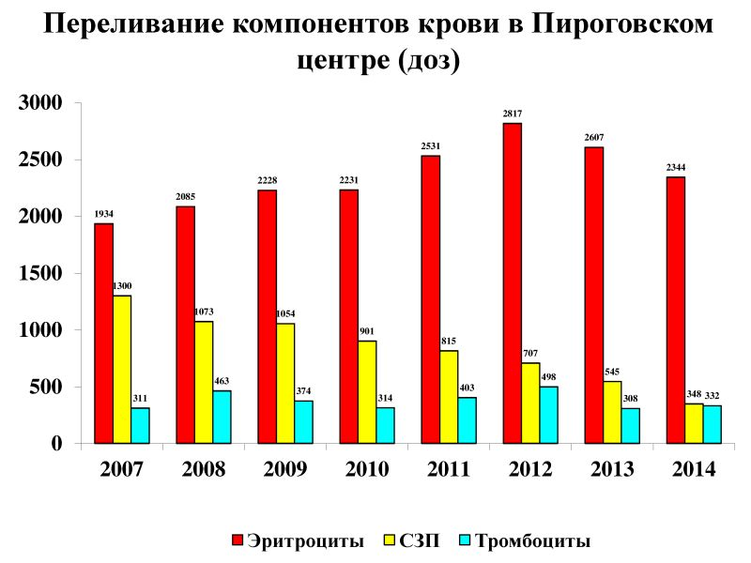

Slide 40
Безопасность компонентов крови
СЗП – карантинизация, вирусинактивация.
Эритроциты , тромбоциты – серонегативное окно.
ПЦР диагностика вместе с ИФА диагностикой в три раза уменьшает продолжительность окна ( до 10 дней). Возможна вирусинактивация.
При замораживании эритроцитов возможна карантинизация.
Новые эффективные компоненты : эритроцитная взвесь; аферезные тромбоциты.

Slide 41
НОВЫЕ ТЕХНОЛОГИИ В ОБЕСПЕЧЕНИИ ГЕМОБЕЗОПАСНОСТИ
Нaemovogilance (гемобезопасность) – обеспечение комплексной безопасности компонентной гемотерапии с прослеживаемостью каждого этапа – от обследования донора крови до регистрации эффекта гемотрансфузии и ее осложнений.
ЛЕЙКОФИЛЬТРАЦИЯ - (Лейкоредукция, Лейкодеплеция) – Цельная консервированная кровь, Эритроцитсодержащие компоненты, Плазма, Тромбоцитарный концентрат.
КАРАНТИНИЗАЦИЯ - Свежезамороженная плазма, Замороженные эритроцитсодержащие компоненты.
ИННАКТИВАЦИЯ - Свежезамороженная плазма, Тромбоцитарный концентрат.
ПЦР-диагностика - Гемотрансмиссивные инфекции – гепатиты В, С и ВИЧ и др.

Slide 42
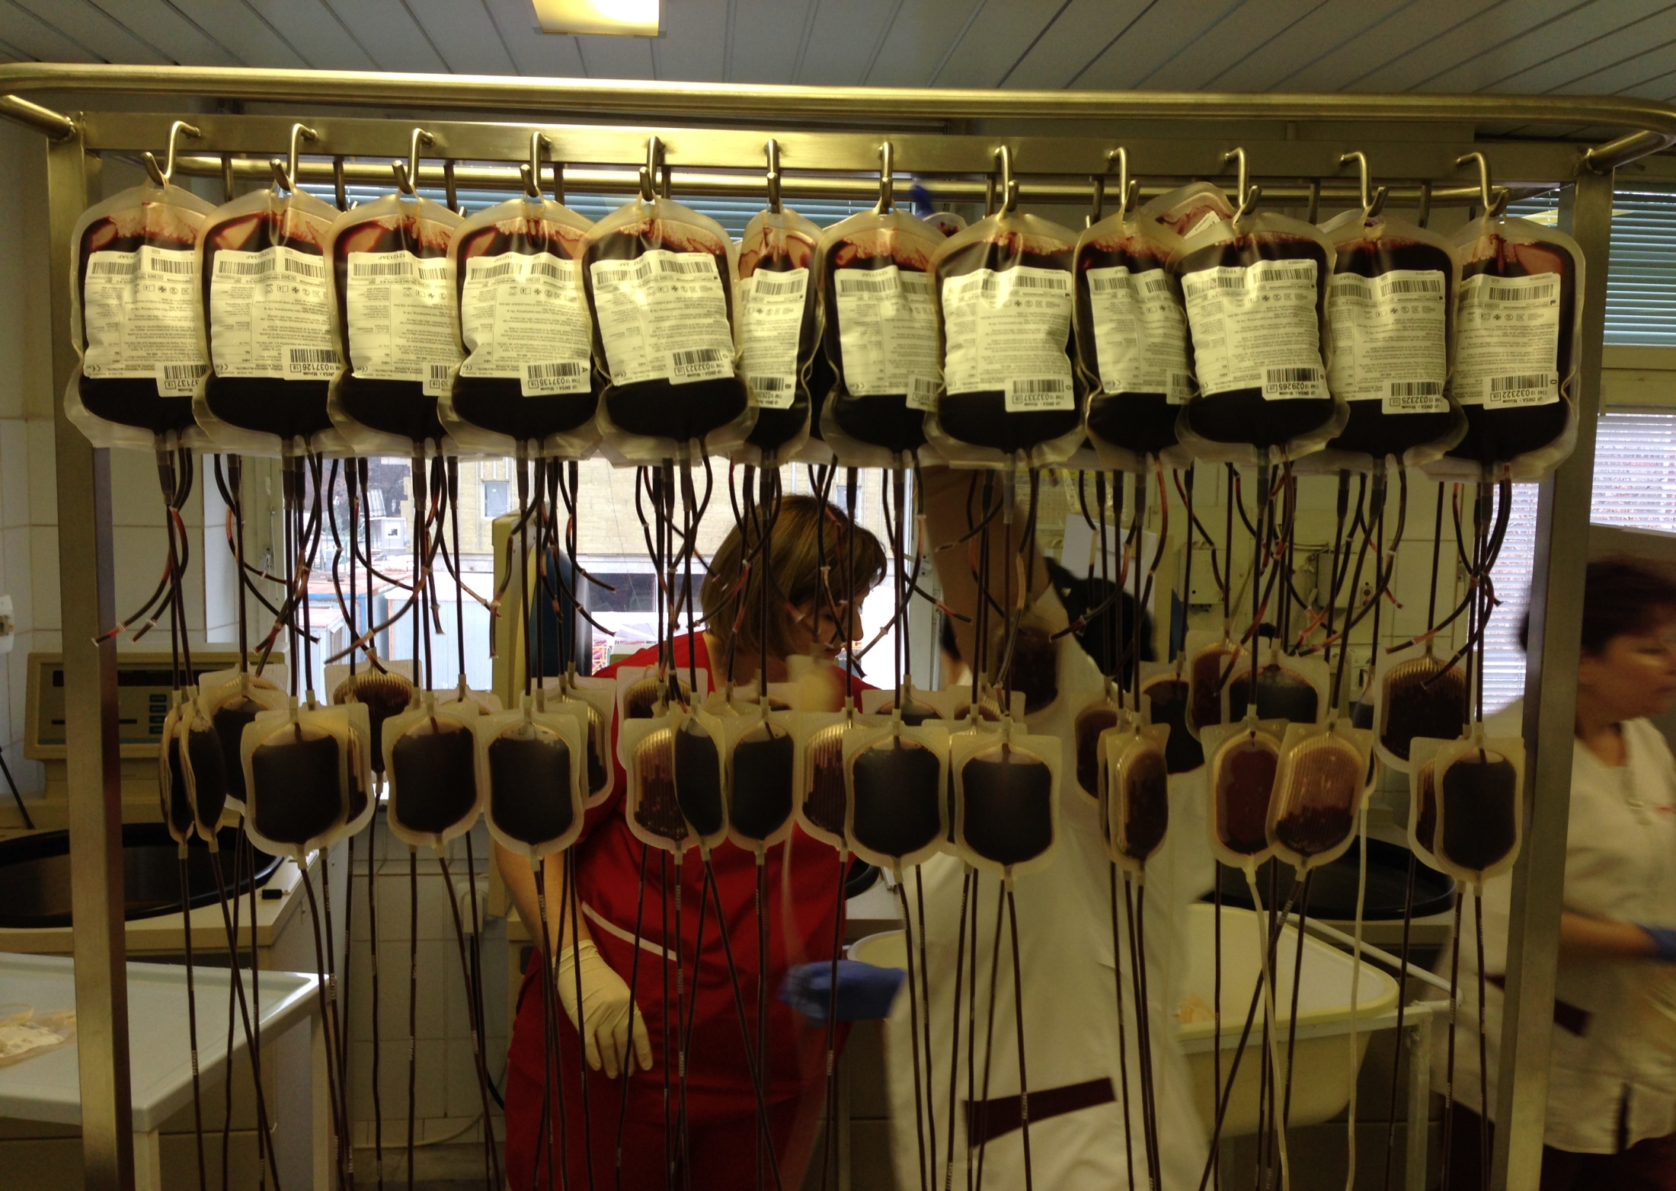
ЛЕЙКОФИЛЬТРАЦИЯ

Slide 43
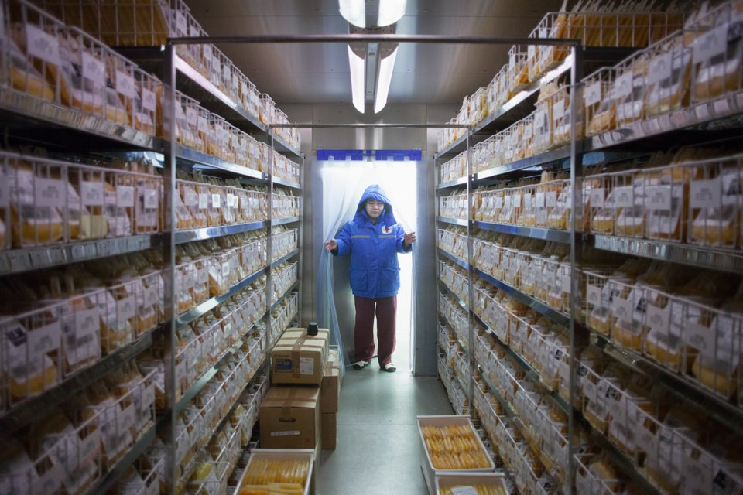
КАРАНТИНИЗАЦИЯ ПЛАЗМЫ

Slide 44
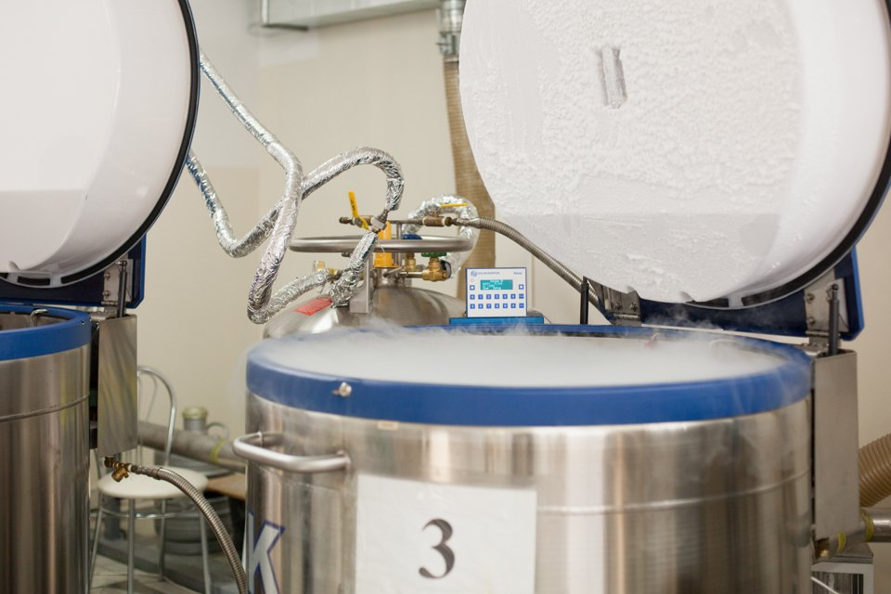
БАНК ДОЛГОСРОЧНОГО ХРАНЕНИЯ ЭРИТРОЦИТОВ

Slide 45
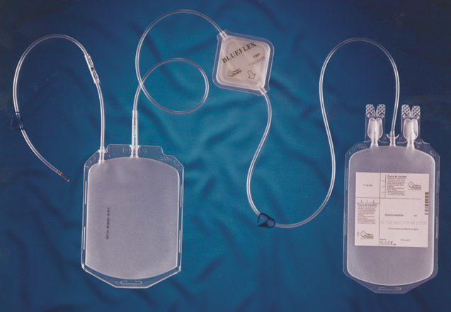
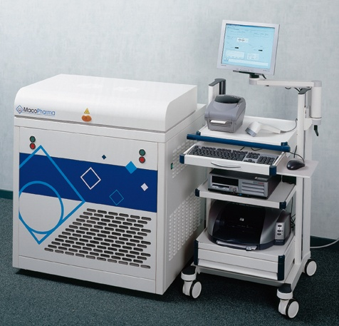
Система инактивации вирусов в плазме крови

Slide 46
Аутодонорство и атогемотрансфузия
Предоперационная заготовка аутокомпонентов крови
( аутоплазмы и аутоэритроцитов) из дозы крови или методом афереза.
Предоперационная гемодилюция.
Интраоперационная аппаратная реинфузия крови.
Особенности:
Пациент дает информированное согласие
Уровень гемоглобина не ниже 110 г/л гематокрит – не ниже 33%.
Перед трансфузией аутологичных компонентов крови обязательны пробы на совместимость и биологическая проба.

Slide 47
Посттрансфузионные реакции и осложнения
Приложение № 4 к Приказу 183н ( перечень).
Приказ МЗ РФ от 20 октября 2020 г. № 1128н « О порядке предоставления информации о реакциях и об осложнениях, возникших у реципиентов в связи с трансфузией донорской крови и ее компонентов, в федеральный орган исполнительной власти, осуществляющий функции по организации деятельности службы крови:
регламентирует обязательство всех учреждений, осуществляющих клиническое использование компонентов донорской крови предоставлять в ФМБА России извещения не позднее 3 рабочих дней. Необходимо использовать АРМ «Реципиент» ЕИБД.

Slide 48
Формирование запаса компонентов донорской крови
Приказ МЗ РФ от 19 июля 2013 года № 478 "Об утверждении норматива запаса донорской крови и (или) ее компонентов, а также порядка его формирования и расходования"

Slide 49
Перспективы
Препараты крови ( факторы свертывания, иммуноглобулины) – рекомбинантные.
По компонентам такой перспективы пока нет.

Slide 50

Благодарю за внимание!

